Slide 1


Zasady naboru FENX.02.04-IW.01-001/26 „Renaturyzacja przekształconych cieków wodnych i obszarów od wód zależnych” - warunki merytoryczne
Agnieszka Zduńczyk

Slide 2
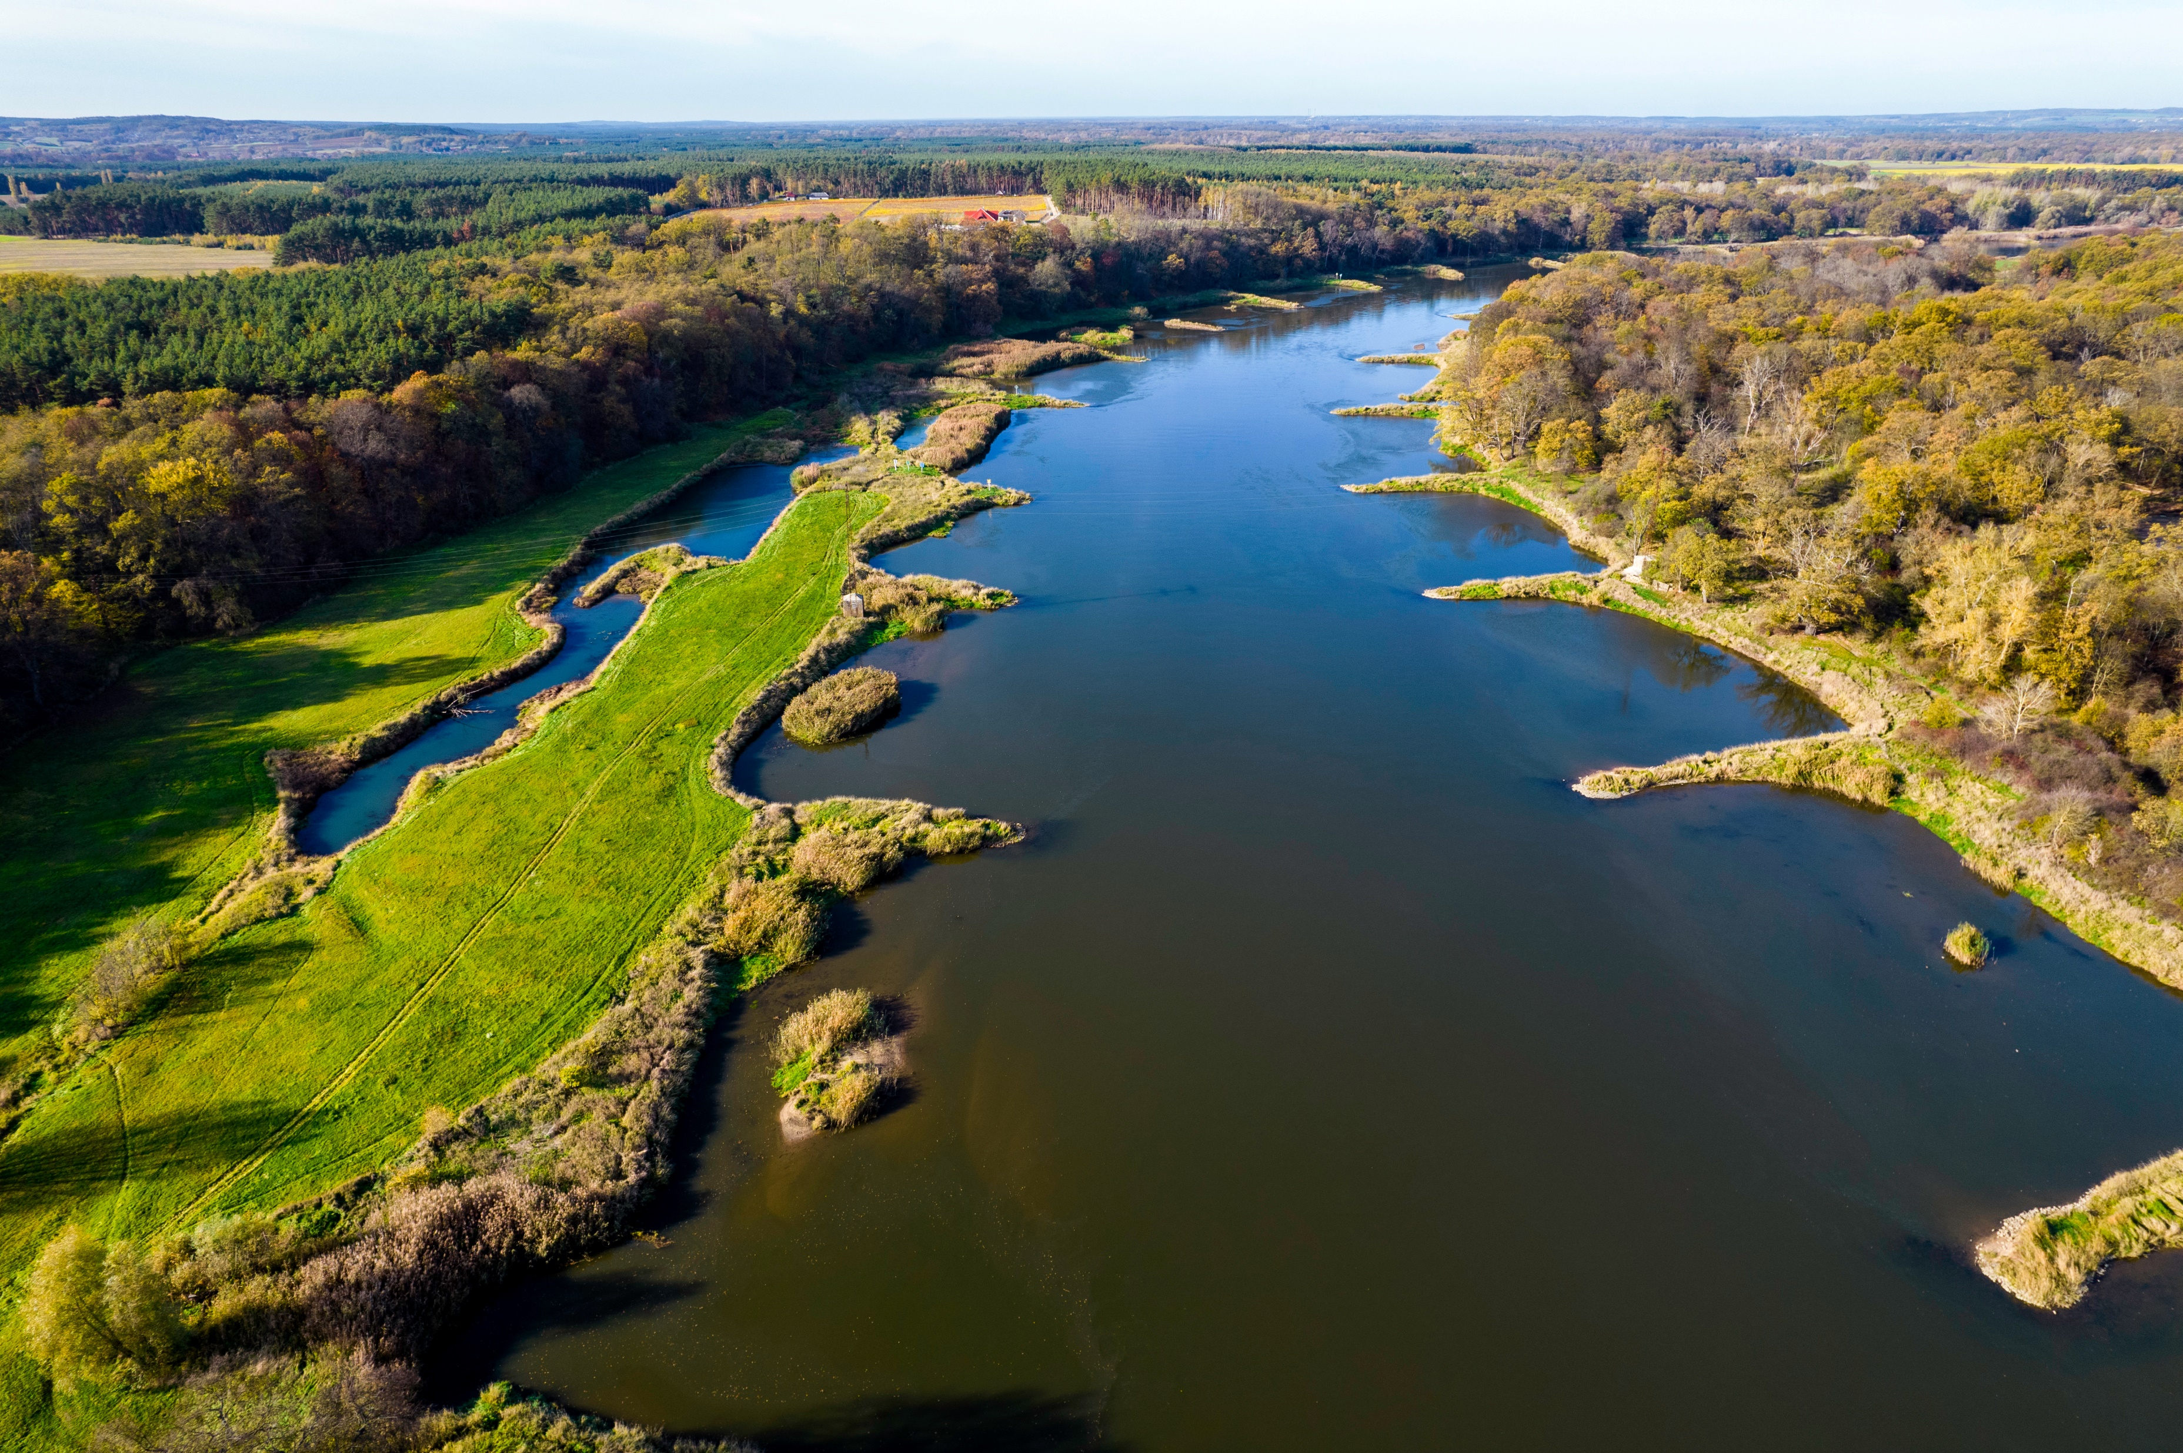
Najważniejsze informacje
AGENDA PREZENTACJI
Omówienie zasad ubiegania się o dofinansowanie w ramach naboru FENX.02.04-IW.01-001/26, w szczególności:
Cele naboru i zakres wsparcia – podstawowe informacje
o naborze, kto może ubiegać się o dofinansowanie, jakie projekty mogą otrzymać środki, elementy obowiązkowe
w projektach.
Zasady finansowania projektów – poziom dofinansowania, zasady kwalifikowania wydatków oraz wymagania dotyczące wkładu własnego.
Koszty kwalifikowalne – katalog wydatków możliwych
do finansowania w projekcie.
Koszty pośrednie – zasady rozliczania kosztów i katalog
kosztów pośrednich.
Wskaźniki projektu – obowiązkowe wskaźniki produktu
i rezultatu, służące monitorowaniu efektów realizowanych działań.

Slide 3
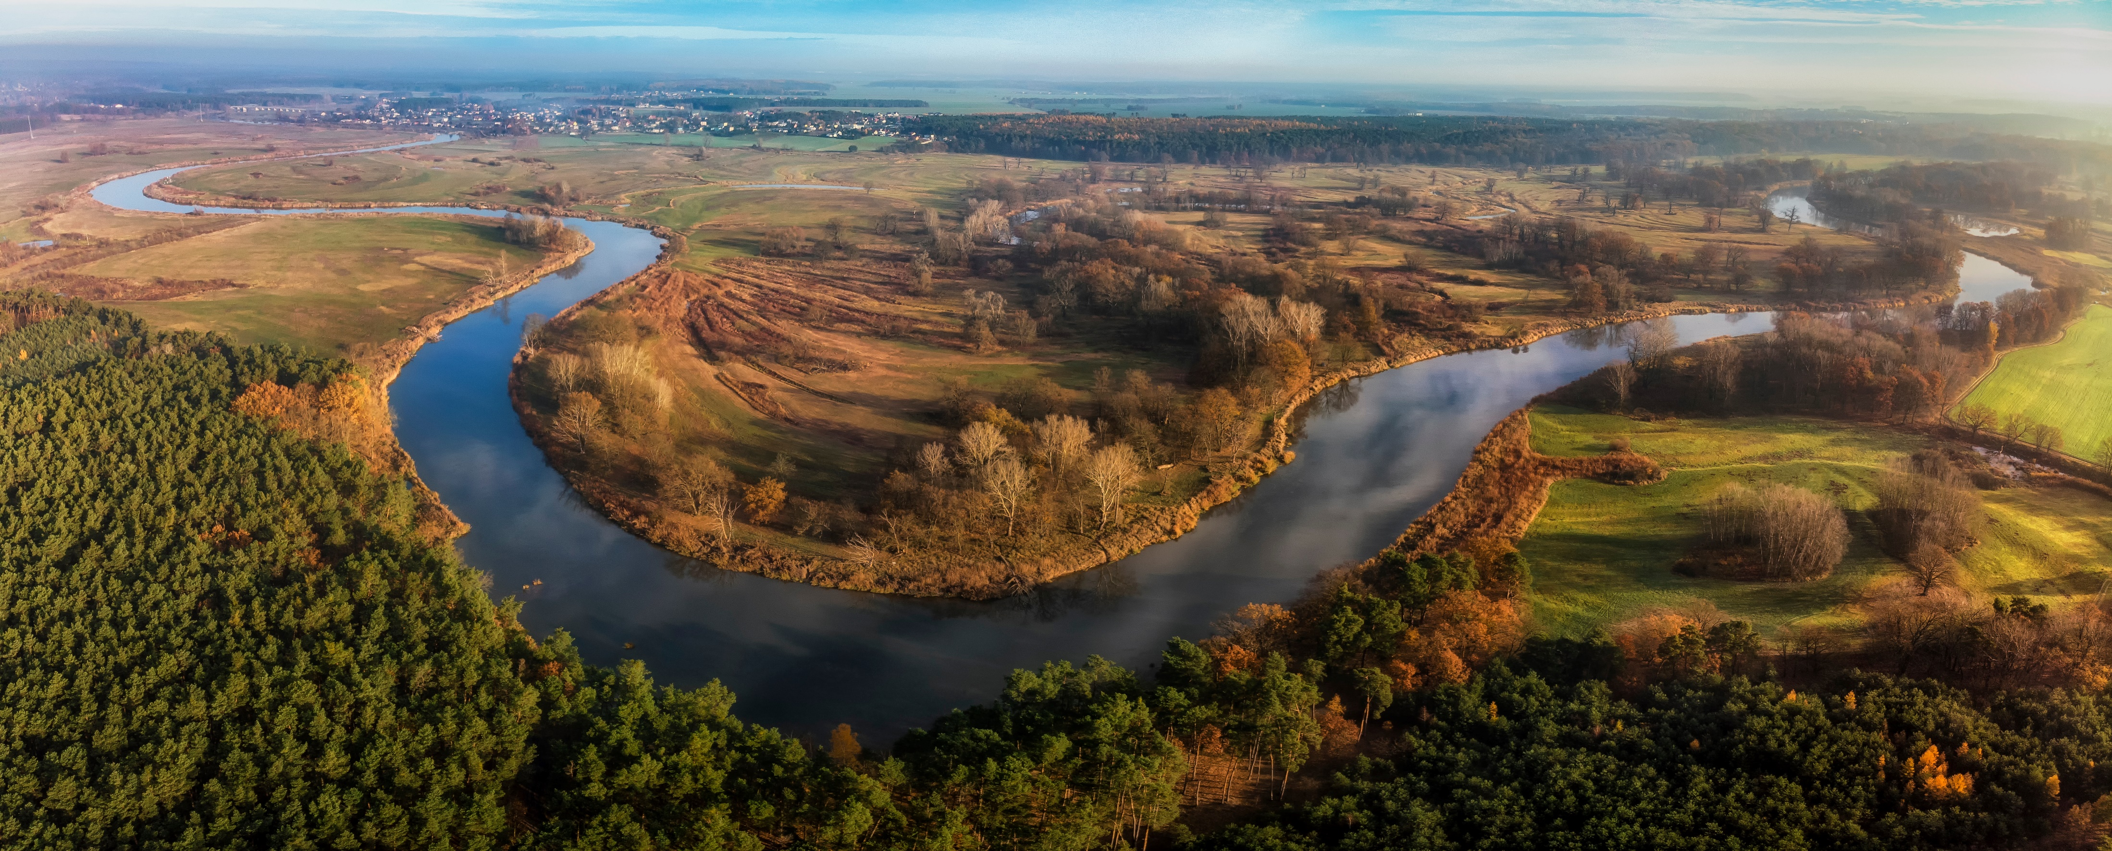
Najważniejsze informacje
C
E
L
N
A
B
O
R
U
Celem naboru „Renaturyzacja przekształconych cieków wodnych i obszarów od wód zależnych”
jest wybór i dofinansowanie projektów służących renaturyzacji cieków wodnych i ekosystemów zależnych od wód,
przyczyniających się do przywracania naturalnych procesów hydrologicznych, zwiększenia retencji
oraz poprawy odporności na skutki zmian klimatu, w tym suszy i powodzi.

Slide 4
Najważniejsze informacje
PODSTAWOWE INFORMACJE O NABORZE
Tryb naboru nr FENX.02.04-IW.01-001/26:
Nabór prowadzony jest w trybie konkurencyjnym, co oznacza, że projekty podlegają ocenie i są wybierane
do dofinansowania na podstawie uzyskanej liczby punktów oraz dostępnej alokacji środków.
Jak i kiedy składać wnioski o dofinansowanie:
Wnioski o dofinansowanie można składać w formie elektronicznej przy użyciu aplikacji WOD2021
w terminie od 29 maja (od godz. 10:00) do 30 września 2026 r. (do godz. 15:30).
Wnioski, które wpłyną po tym terminie nie będą rozpatrywane.
Budżet i finansowanie:
Łączna alokacja w naborze wynosi 100 mln zł, z minimalnym dofinansowaniem 1 mln zł na projekt.
Maksymalna wartość dofinansowania projektu w ramach naboru nie została określona.

Slide 5
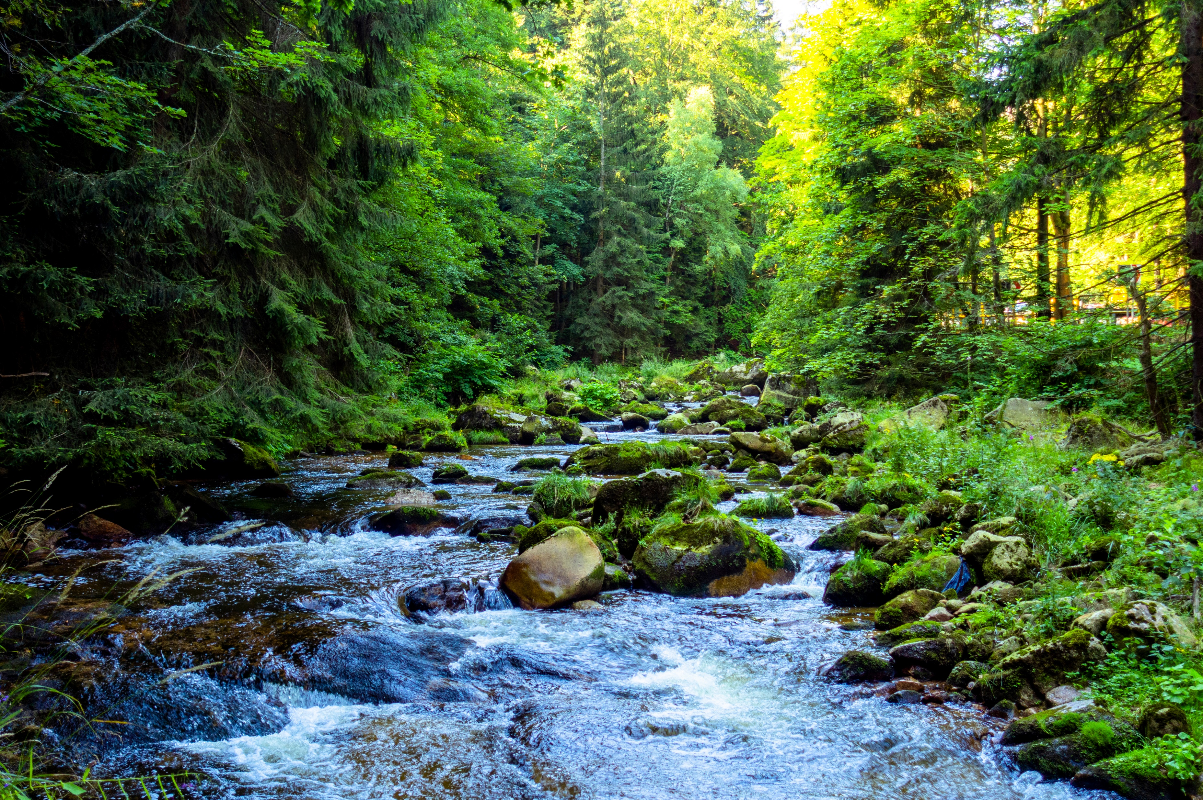
Najważniejsze informacje
Kryteria wyboru projektów:
Projekty są wybierane na podstawie kryteriów obligatoryjnych ocenianych zerojedynkowo oraz kryteriów rankingujących,
które są punktowane. Minimalna liczba punktów wymagana do rekomendowania projektu do dofinansowania to 22 pkt.

Slide 6
Najważniejsze informacje
KTO MOŻE UBIEGAĆ SIĘ O DOFINANSOWANIE
Jednostki samorządowe:
Jednostki samorządu terytorialnego oraz ich związki, a także jednostki organizacyjne działające w ich imieniu.
Podmioty świadczące usługi publiczne:
Podmioty świadczące usługi publiczne w ramach realizacji obowiązków własnych jst.
Organizacje pozarządowe:
Pozarządowe organizacje ekologiczne mogą również ubiegać się o wsparcie w ramach naboru.
Realizacja projektów partnerskich:
Możliwa jest realizacja projektów partnerskich z udziałem m.in. jst i ich związków, jednostek organizacyjnych działających w imieniu jst, podmiotów świadczących usługi publiczne w ramach realizacji obowiązków własnych jst, pozarządowych organizacji ekologicznych oraz instytucji takich jak: Ministerstwo Infrastruktury, PGW Wody Polskie, PGL Lasy Państwowe, urzędy morskie, parki narodowe, regionalne dyrekcje ochrony środowiska. Projekty partnerskie będą premiowane.

Slide 7
Najważniejsze informacje
KTO MOŻE UBIEGAĆ SIĘ O DOFINANSOWANIE - PARTNERSTWA
W przypadku realizacji projektu w partnerstwie, partnerstwo musi być utworzone zgodnie
z art. 39 ustawy wdrożeniowej przed złożeniem wniosku o dofinansowanie projektu.
W załączniku nr 7 do wniosku – Plan Realizacji Projektu pkt 2.12 należy przedstawić wymagane
informacje na temat partnerstwa.
Należy zwrócić uwagę, że zgodnie z ustawa wdrożeniową Wnioskodawca dokonując wyboru partnera,
jest obowiązany w szczególności do:
  ogłoszenia otwartego naboru partnerów na swojej stronie internetowej wraz ze wskazaniem co najmniej
  21-dniowego terminu na zgłaszanie się partnerów;
  uwzględnienia przy wyborze partnerów zgodności działania potencjalnego partnera z celami partnerstwa,
  deklarowanego wkładu potencjalnego partnera w realizację celu partnerstwa oraz doświadczenia w realizacji
  projektów o podobnym charakterze;
  podania do publicznej wiadomości na swojej stronie internetowej informacji o podmiotach wybranych
  do pełnienia funkcji partnera.
W ramach naboru nie udostępnia się odrębnego, obowiązkowego wzoru porozumienia partnerskiego.
Dokument powinien jednak spełniać wymagania wynikające z przepisów prawa oraz dokumentacji konkursowej.
Wnioskodawca może przygotować porozumienie we własnym zakresie.
W każdym przypadku we wniosku należy wskazać jednego beneficjenta środków.

Slide 8
Najważniejsze informacje
ZAKRES WSPARCIA – NA CO MOŻNA UZYSKAĆ ŚRODKI
Przywracanie ciągłości ekologicznej cieków wodnych lub przywracanie ciągłości systemu
rzeczno-jeziornego
Dofinansowanie obejmuje usuwanie lub obejście barier migracyjnych poprzecznych (progów, jazów, przepustów) oraz przywracanie odpowiedniego reżymu hydrologicznego umożliwiającego migrację organizmów wodnych.
Renaturyzacja cieków wodnych
Wsparcie dotyczy przywracania naturalnych procesów hydromorfologicznych w rzekach i potokach
w szczególności: przywracanie naturalnej struktury koryta rzeki, inicjowanie procesów morfogenetycznych
w korycie rzeki, działania z grupy modyfikacji renaturyzujących realizowane w ramach prac utrzymaniowych oraz zwykłego zarządzania wodami (działania oznaczone kodami: U, JU, MU, D, JD, MD
wg Podręcznika dobrych praktyk renaturyzacji wód powierzchniowych);

Slide 9
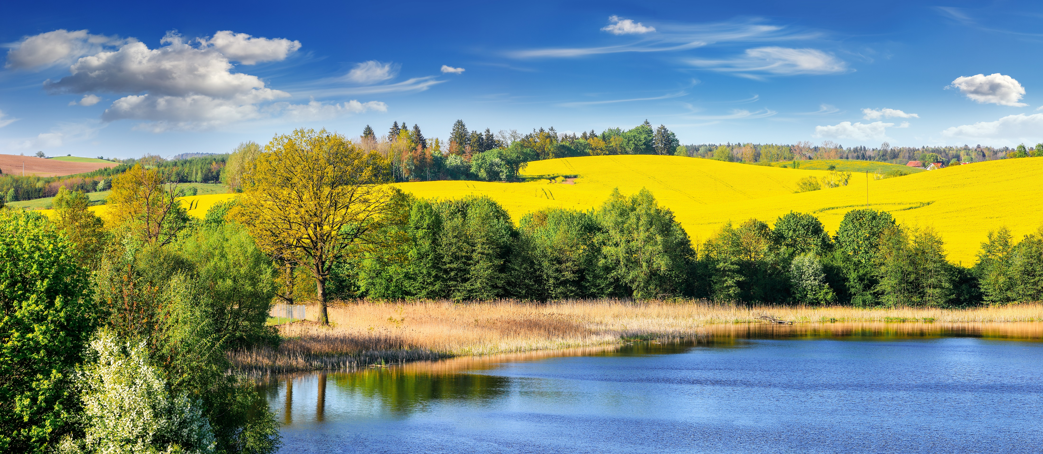
Najważniejsze informacje
ZAKRES WSPARCIA – NA CO MOŻNA UZYSKAĆ ŚRODKI
Renaturyzacja jezior i zbiorników wodnych
Odtwarzanie naturalnych linii brzegowych jezior, działań poprawiających warunki hydromorfologiczne misy jeziora oraz przywracanie połączeń hydrologicznych jezior z ciekami dopływowymi i odpływowymi (działania te powinny wynikać z diagnozy stanu hydromorfologicznego np. LHSM_PL).

Slide 10
Najważniejsze informacje
ZAKRES WSPARCIA – NA CO MOŻNA UZYSKAĆ ŚRODKI
Renaturyzacja ekosystemów od wód zależnych (mokradła, doliny rzeczne)
Odtwarzanie i nawodnienie mokradeł, torfowisk oraz terenów zalewowych, likwidację lub modyfikację systemów odwadniających, czy przywracanie łączności cieków z doliną rzeczną, w celu poprawy funkcjonowania ekosystemów (zwiększenie retencji krajobrazowej i poprawa odporności na susze i powodzie).
Zwiększanie naturalnej retencji wód i spowalniające odpływ wód
Przywracanie łączności cieku z terenami zalewowymi/ systemem rzeczno-jeziornym, które pozwolą
na wydłużenie czasu odpływu wód w zlewni, podniesienie poziomu wód gruntowych, ograniczenie ryzyka powodziowego i skutków suszy poprzez rozwiązania oparte na przyrodzie.

Slide 11

Najważniejsze informacje
ELEMENTY OBOWIĄZKOWE W PROJEKTACH
Monitoring przyrodniczy i/lub hydromorfologiczny umożliwiający rzetelną
ocenę efektów działań renaturyzacyjnych przed
ich realizacją i po jej zakończeniu wraz z określoną metodyką, wskaźnikami i punktami pomiarowymi.
Monitoring realizowany po zakończeniu
projektu nie będzie finansowany ze środków
FEnIKS - należy wskazać źródła zapewniające
finansowanie.

Slide 12
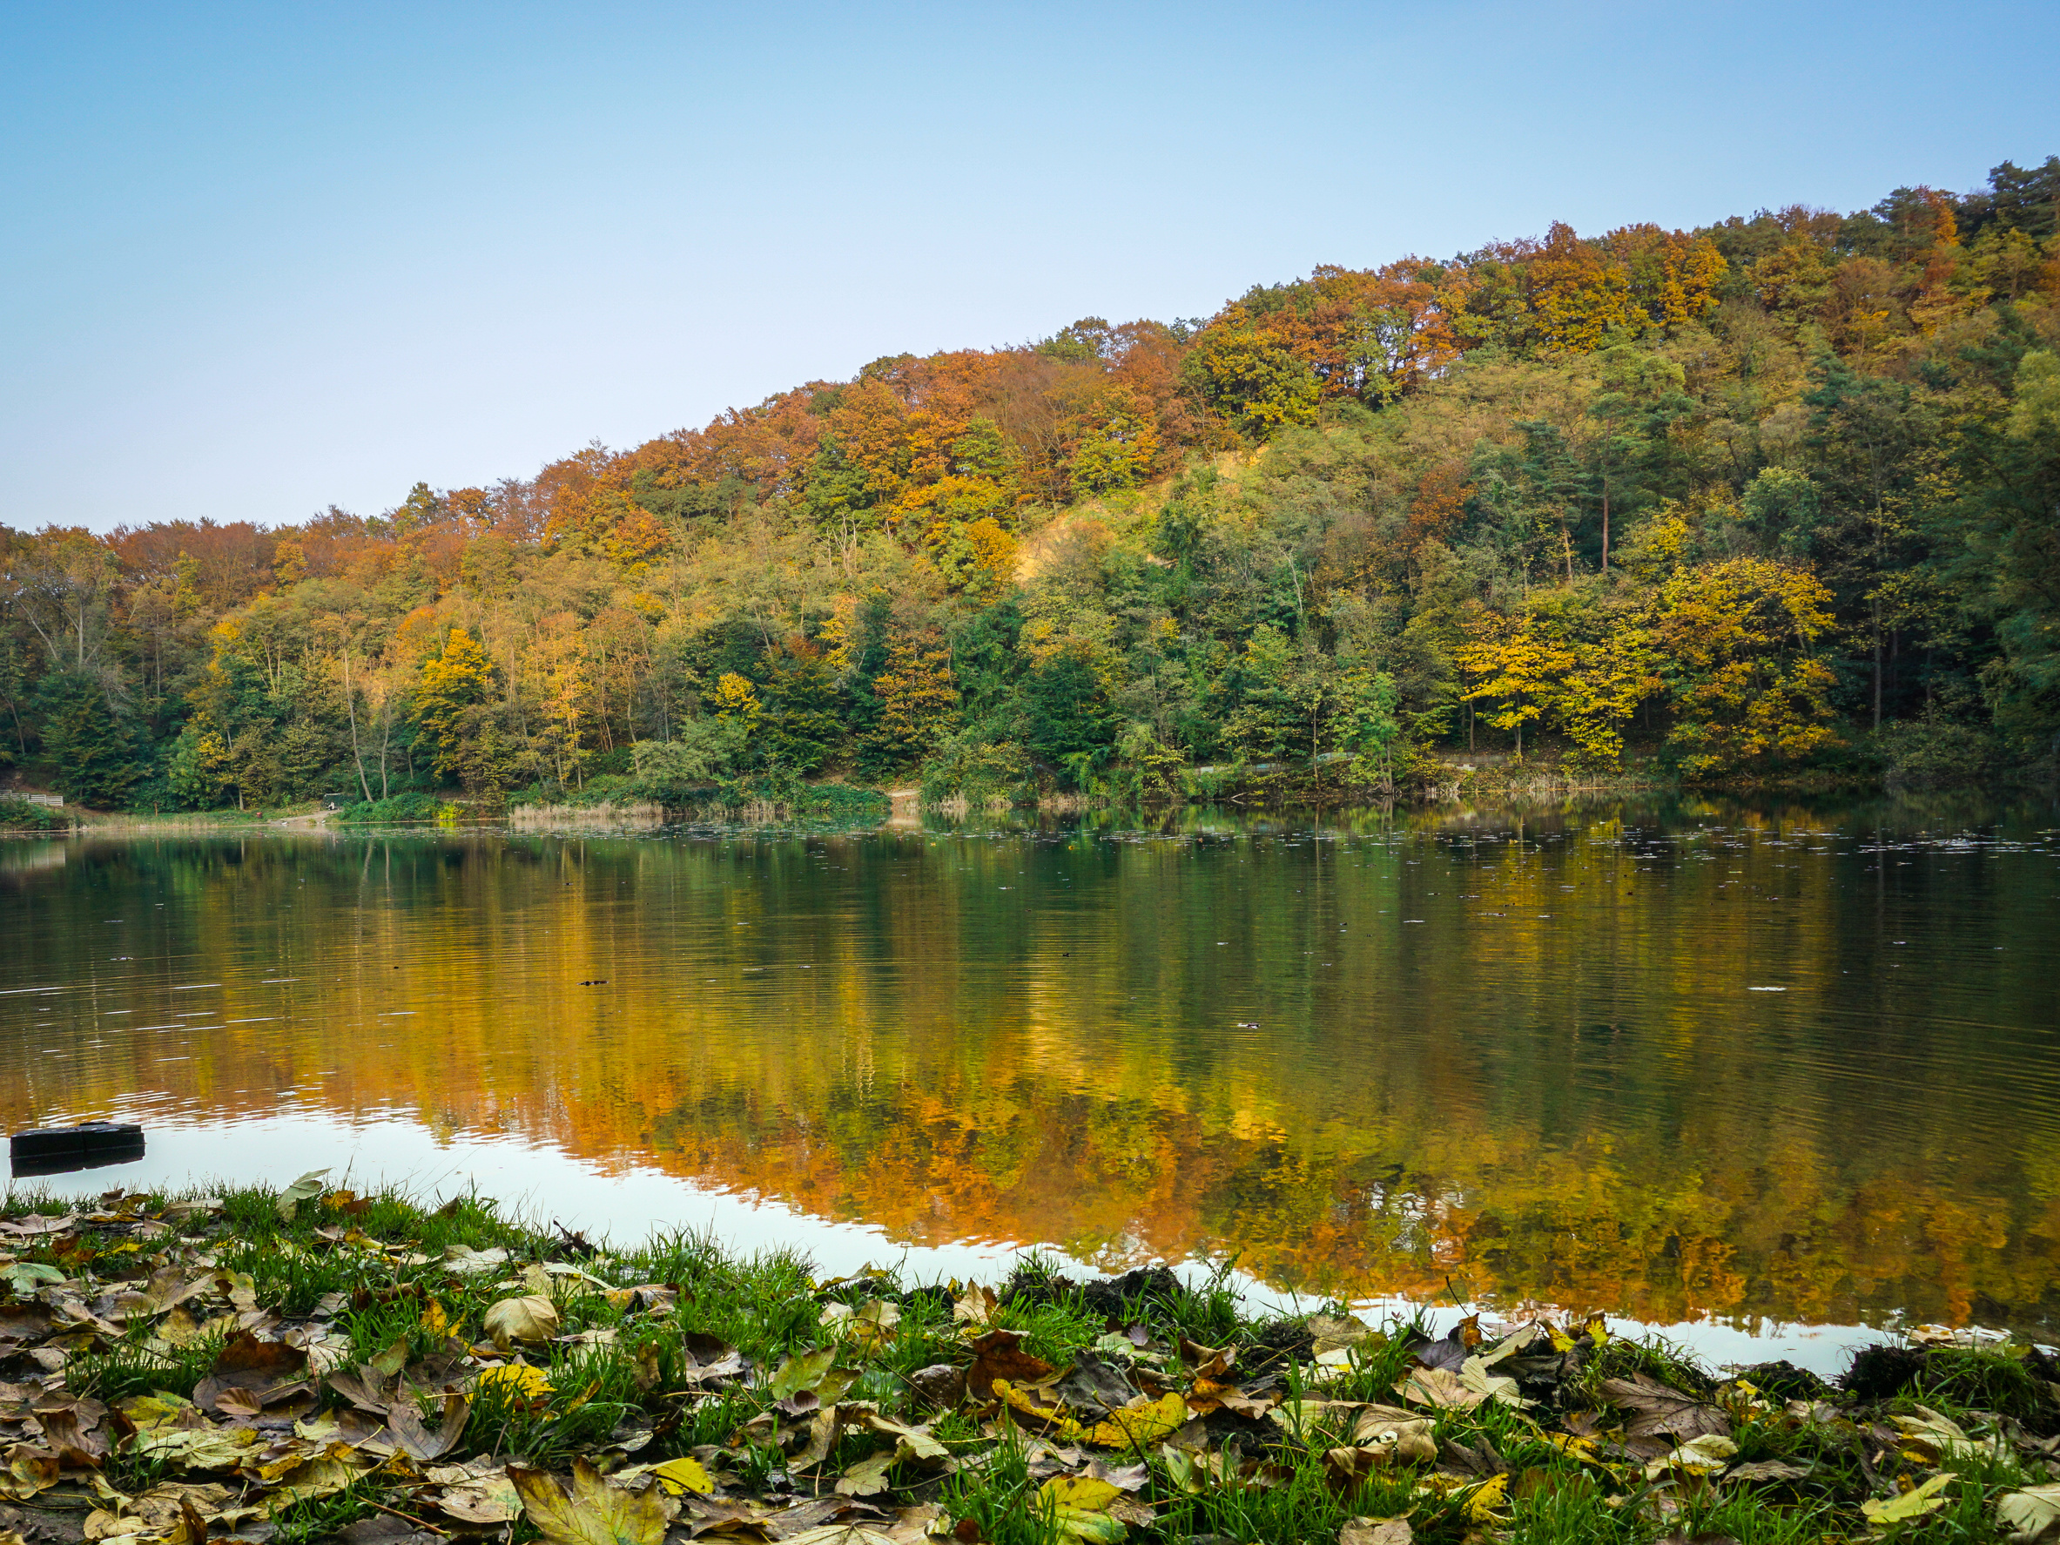
Najważniejsze informacje
ELEMENTY OBOWIĄZKOWE W PROJEKTACH
Działania edukacyjne i podnoszące kompetencje, edukacja społeczności lokalnej lub innej, wskazanej grupy docelowej, w zakresie celu, metod renaturyzacji oraz korzyści, rozwijających kompetencje w zakresie renaturyzacji lub rozwiązań opartych na przyrodzie;
Włączenie społeczności lokalnej i interesariuszy
w przygotowanie i realizację projektu, w tym działania ograniczające ryzyko konfliktów oraz wzmacniające trwałość efektów (np. realizacja wspólnych przedsięwzięć z NGO–JST–szkoły–użytkownicy wód, wolontariusze, wspólne działania edukacyjne/ monitoring obywatelski);

Slide 13
Najważniejsze informacje
ZASADY FINANSOWANIA PROJEKTÓW
Poziom dofinansowania:
Maksymalny udział dofinansowania w wydatkach kwalifikowalnych na poziomie projektu wynosi 79,71%.
Wkład własny:
Co do zasady wkład własny do projektu ma postać wkładu pieniężnego. Dopuszczalne jest wniesienie wkładu niepieniężnego jako części wkładu własnego wyłącznie w formie nieodpłatnej pracy wykonywanej przez wolontariuszy na podstawie ustawy o działalności pożytku publicznego i o wolontariacie przy spełnieniu odpowiednich warunków z podrozdziału 3.3. wytycznych dotyczących kwalifikowalności.

Slide 14
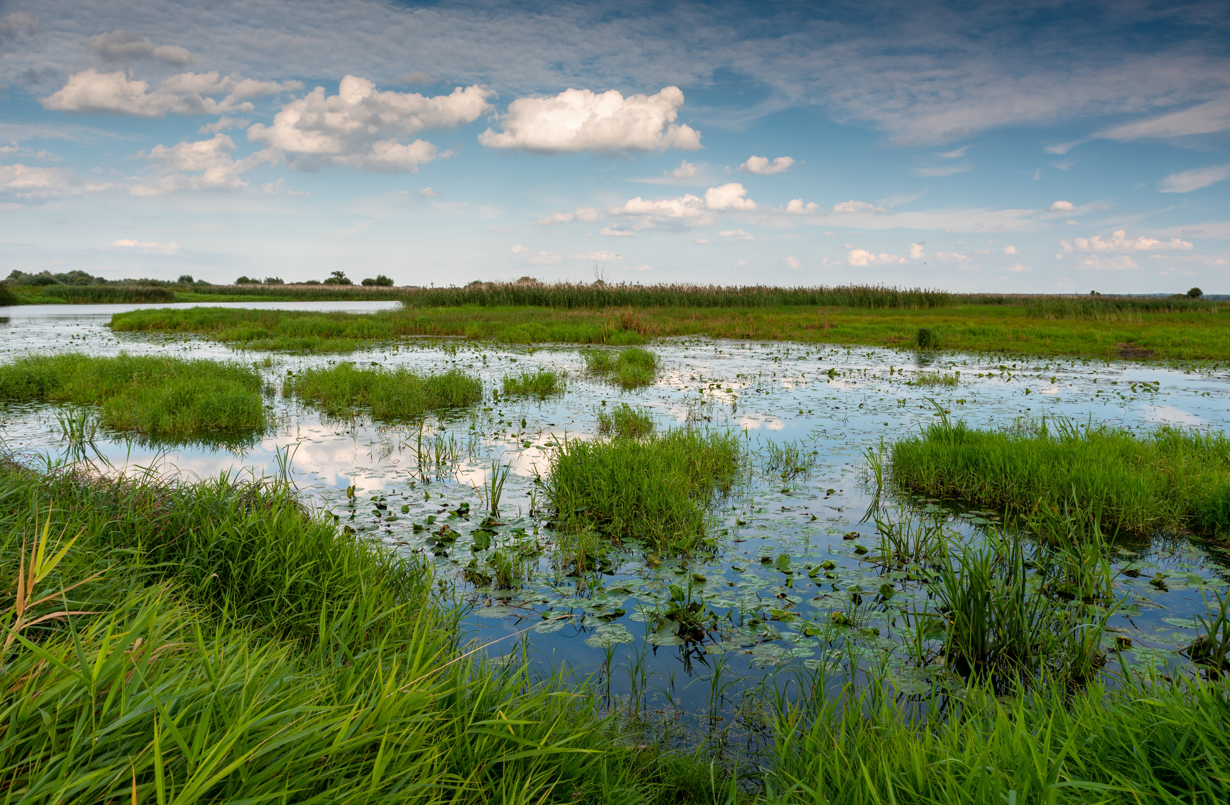
Najważniejsze informacje
ZASADY FINANSOWANIA PROJEKTÓW
VAT jako koszt kwalifikowany w projektach:
Podatek od towarów i usług może stanowić koszt kwalifikowalny projektu. Zasady jego kwalifikowania opisano w Wytycznych dotyczących kwalifikowalności
w Podrozdziale 3.5. Podatek od towarów i usług (VAT).
Dla projektu, dla którego we wniosku o dofinansowanie podatek VAT został przedstawiony jako koszt kwalifikowalny,
a jego łączny koszt wynosi co najmniej 5 mln EUR (włączając VAT), należy załączyć do wniosku
o dofinansowanie oświadczenie VAT zgodnie ze wzorem opublikowanym w dokumentacji naboru.

Slide 15
Najważniejsze informacje
ZASADY FINANSOWANIA PROJEKTÓW
Realizacja projektu:
Realizacja projektu może rozpocząć się przed dniem złożenia wniosku o dofinansowanie.
Realizacja projektu nie może zostać zakończona przed dniem złożenia wniosku.
Pomoc publiczna w projektach:
Do dofinansowania kwalifikują się tylko projekty, których wsparcie nie stanowiłoby
pomocy publicznej, w tym pomocy de minimis.
Standardy dostępności:
Wnioskodawca, a następnie beneficjent (w przypadku otrzymania dofinansowania) jest zobowiązany
do stosowania właściwych standardów dostępności, ujętych w załączniku nr 2 do Wytycznych równościowych. Standardy dostępności stanowią załącznik nr 10 do Regulaminu.

Slide 16

Najważniejsze informacje
ZASADY FINANSOWANIA PROJEKTÓW
Karta Praw Podstawowych (KPP) oraz
Konwencja o prawach osób niepełnosprawnych (KPON)
Wnioskodawca, a następnie beneficjent (w przypadku otrzymania dofinansowania) oraz partnerzy, jeżeli projekt jest realizowany w partnerstwie, o którym mowa w art. 39 ustawy wdrożeniowej, zobowiązani są do przestrzegania praw i wolności określonych
w Karcie Praw Podstawowych (KPP) oraz
Konwencji o prawach osób niepełnosprawnych (KPON).

Slide 17
Najważniejsze informacje
ZASADY FINANSOWANIA PROJEKTÓW
W zakresie KPP w szczególności należy przestrzegać następujących praw:
- art. 20 Równość wobec prawa,
- art. 21 Niedyskryminacja,
- art. 23 Równość kobiet i mężczyzn,
- art. 25 Prawa osób w podeszłym wieku,
- art. 26 Integracja osób niepełnosprawnych.
Natomiast w zakresie KPON w szczególności należy przestrzegać:
- art. 4 Obowiązki ogólne,
- art. 9 Dostępność,
- art. 12 Równość wobec prawa,
- art. 27 Praca i zatrudnienie.

Slide 18

Najważniejsze informacje
KATALOG KOSZTÓW KWALIFIKOWALNYCH W NABORZE
Kiedy wydatek jest kwalifikowalny ?
wydatki muszą spełniać wymogi określone w Wytycznych dotyczących kwalifikowalności wydatków na lata 2021-2027
za kwalifikowalne mogą zostać uznane wydatki poniesione
na realizację projektów dotyczących renaturyzacji,
które są w szczególności:
zgodne z prawem, z SZOP oraz Regulaminem wyboru projektów
niezbędne do realizacji celów projektu i zostały poniesione
w związku z realizacją projektu,
dokonane w sposób przejrzysty, racjonalny i efektywny,
z zachowaniem zasad uzyskiwania najlepszych efektów z danych nakładów.

Slide 19

Najważniejsze informacje
KATALOG KOSZTÓW KWALIFIKOWALNYCH W NABORZE
Okres kwalifikowania wydatków to:
1 stycznia 2021 r. – 31 grudnia 2029 r.
Realizacja projektu nie może wykraczać poza końcową datę okresu kwalifikowalności wydatków w FEnIKS,
tj. 31 grudnia 2029 r.

Slide 20
Najważniejsze informacje
KATALOG KOSZTÓW KWALIFIKOWALNYCH W NABORZE – KOSZTY BEZPOŚREDNIE
Koszty bezpośrednie (główne działania projektu) – załącznik nr 5 do Regulaminu wyboru projektów:
roboty budowlane;
środki trwałe/dostawy (sprzęt i wyposażenie niezbędne do realizacji i utrzymania efektów projektu) –
sprzęt ruchomy (w tym zakupów pojazdów) nie może przekroczyć 15% kosztów kwalifikowalnych;
wartości niematerialne i prawne;
podatki i opłaty;
dostawy (inne niż środki trwałe);
nadzór/zarządzanie inwestycją;
wynagrodzenia personelu projektu (realizacja zakresu merytorycznego projektu);
usługi zewnętrzne, w tym np.: prace renaturyzacyjne inne niż roboty budowlane, opracowanie
dokumentacji technicznej i środowiskowej, analizy/opinie terenowe i eksperckie; monitoring przyrodniczy
i hydromorfologiczny, działania edukacyjne i partycypacyjne, działania informacyjne i promocyjne;

Slide 21
Najważniejsze informacje
KATALOG KOSZTÓW KWALIFIKOWALNYCH W NABORZE – KOSZTY POŚREDNIE
Koszty pośrednie to koszty niezbędne do realizacji projektu,
których nie można bezpośrednio przypisać do głównego celu projektu,
w szczególności koszty administracyjne związane z obsługą projektu,
która nie wymaga podejmowania merytorycznych działań
zmierzających do osiągnięcia celu projektu.

Slide 22
Najważniejsze informacje
KATALOG KOSZTÓW KWALIFIKOWALNYCH W NABORZE – KOSZTY POŚREDNIE
  Koszty pośrednie, o których mowa
  w Podrozdziale 3.12. Wytycznych dotyczących kwalifikowalności wydatków
  na lata 2021-2027 zostały wyszczególnione w Katalogu kosztów pośrednich stanowiącym załącznik nr 6
  do Regulaminu wyboru projektów
  w naborze nr FENX.02.04-IW.01-001/26.
Koszty pośrednie w projektach, realizowanych
ze środków FEnIKS, są rozliczane uproszczoną metodą rozliczania wydatków – stawką ryczałtową. Wysokość stawki ryczałtowej została określana w Regulaminie wyboru projektów dla naboru w § 5 ust. 3 i wynosi
7% kwalifikowalnych kosztów bezpośrednich w projekcie.
Niedopuszczalna jest sytuacja, w której koszty pośrednie zostaną rozliczone
w ramach kosztów bezpośrednich.

Slide 23
Najważniejsze informacje
KATALOG KOSZTÓW KWALIFIKOWALNYCH W NABORZE – KOSZTY POŚREDNIE
koszty administracyjne i biurowe, m.in.: czynsz, media, internet, koszty usług telefonicznych,
materiały biurowe, usługi (druk, poczta);
koszty osobowe: koordynator projektu oraz innego personelu zaangażowanego w zarządzanie,
rozliczanie, monitorowanie projektu lub prowadzenie innych działań administracyjnych w projekcie,
w szczególności koszty wynagrodzenia tych osób, ich delegacji służbowych i szkoleń,
obsługa administracyjna, koszty zarządu, koszty personelu obsługowego (obsługa kadrowa, finansowa, administracyjna); koszty obsługi księgowej;
szkolenia pracowników;
W ramach kosztów pośrednich rozliczanych za pomocą stawki ryczałtowej wkład własny uznaje
się za wkład pieniężny. Koszty pośrednie należy wyliczać wyłącznie od kwalifikowalnych kosztów bezpośrednich o charakterze pieniężnym, z wyłączeniem wartości wkładu niepieniężnego,
co oznacza że w przypadku występowania w projekcie wkładu niepieniężnego w formie nieodpłatnej pracy wolontariuszy, wartość tego wkładu nie stanowi podstawy do naliczania kosztów pośrednich rozliczanych stawką ryczałtową.

Slide 24
Najważniejsze informacje
KATALOG KOSZTÓW NIEKWALIFIKOWALNYCH W NABORZE
W ramach projektów nie będą kwalifikowalne m.in.:
zbiorniki wielofunkcyjne, tj.: zbiorniki retencyjne o funkcjach: przeciwpowodziowej, energetycznej, rekreacyjnej;
prace utrzymaniowe na rzekach (np. odmulanie, pogłębianie, koszenie roślinności, udrażnianie koryta)
ani regulacje rzek (prostowanie, umacnianie brzegów, betonowanie koryta), inne niż działania z grupy modyfikacji renaturyzujących realizowanych w ramach prac utrzymaniowych (kody działań: U, JU lub MU zgodnie
z Podręcznikiem dobrych praktyk renaturyzacji wód powierzchniowych);
projekty powodujące zastosowanie art. 4 ust. 7 RDW (projekty powodujące pogorszenie stanu wód
i uniemożliwiające osiągnięcie celów środowiskowych np.: regulacje rzek, budowa zapór i stopni wodnych
czy drogi wodne i pogłębianie rzek);
monitoring realizowany po zakończeniu projektu;
zakup środków transportu osobowego;
druk publikacji, broszur, ulotek;
zakup gadżetów;
zakup nieruchomości oraz wydatki bezpośrednio związane z nabyciem nieruchomości;

Slide 25
Najważniejsze informacje
KATALOG WSKAŹNIKÓW STOSOWANYCH W NABORZE
W naborze nr FENX.02.04-IW.01-001/26 Wnioskodawca powinien wybrać wszystkie
wskaźniki obowiązkowe z dostępnej listy wartości. Nie przewiduje się wskaźników własnych.
Wskaźniki obowiązkowe, konieczne do wybrania w naborze zostały określone w załączniku nr 7
do Regulaminu wyboru projektów - „Katalog wskaźników stosowanych w naborze”
Do wyboru są dwie wartości: produktu lub rezultatu.
Produkt – bezpośredni, natychmiastowy, materialny efekt realizacji przedsięwzięcia mierzony konkretnymi wielkościami (np. długość zreanaturyzowanych i zrewitalizowanych odcinków koryta cieku, liczba zmodernizowanych/usuniętych barier migracyjnych, powierzchnia odtworzonych obszarów zalewowych).
Rezultat – bezpośredni oraz natychmiastowy wpływ zrealizowanego przedsięwzięcia na otoczenie
społeczno–ekonomiczne (np.: ludność odnosząca korzyści ze środków ochrony przeciwpowodziowej).

Slide 26
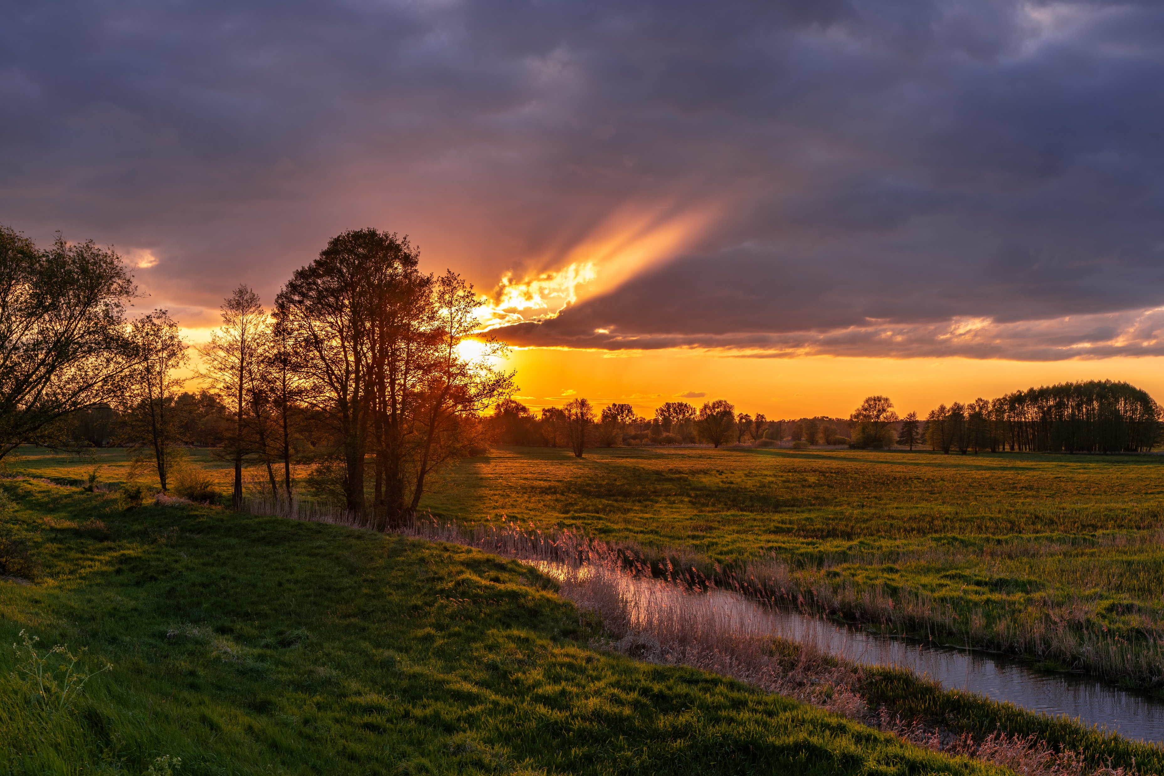
Najważniejsze informacje
KATALOG WSKAŹNIKÓW STOSOWANYCH W NABORZE
Wskaźniki produktu:
długość zrenaturyzowanych i zrewitalizowanych
odcinków koryta cieku (km),
długość udrożnionych ekologicznie korytarzy rzecznych (km),
liczba zmodernizowanych lub usuniętych
barier migracyjnych (szt.),
liczba zlikwidowanych urządzeń wodnych (szt.),
powierzchnia odtworzonych obszarów zalewowych (km²),
liczba jednolitych części wód, w których poprawiono
stan lub potencjał (szt.),
liczba nowych lub zmodernizowanych stanowisk monitoringu środowiska (szt.).

Slide 27

Najważniejsze informacje
KATALOG WSKAŹNIKÓW STOSOWANYCH W NABORZE
Wskaźniki rezultatu:
Ludność odnosząca korzyści ze środków ochrony przeciwpowodziowej (osoby)
Zasięg działań/ kampanii edukacyjno-informacyjnych (osoby)

Slide 28
Dziękuję za uwagę.
tel. 506 742 941
renaturyzacja_jst_NGO_fenx@nfosigw.gov.pl

